Slide 1

Admin-Bereich: so geht's
Podcast-Episode hinzufügen
Angebot bearbeiten
Kirche Felsengrund, Oetwil am See
Notes:
Willkommen. Diese Präsentation begleitet die beiden Anleitungsvideos im Admin-Bereich.

Slide 2
Was ist neu im Admin?
Markdown-Hilfe
Pflicht und optional
Seitenleiste neben jedem Inhaltsfeld. Klick fügt Formatierung ein, Strg+B/I/E/K als Kürzel.
Pflichtfelder tragen einen Stern. Alle anderen Felder sind optional und bleiben auf der Webseite unsichtbar, wenn sie leer sind.
Bilder zuschneiden
Anleitungen
Kartenbild und Cover werden direkt im Admin zugeschnitten.
Unter «Anleitungen» im Admin: Video oben, Schritte zum Nachlesen darunter.
Kirche Felsengrund | Admin-Anleitung

Slide 3
Pflicht oder optional?
Nur wenige Angaben müssen sein. Alles andere darfst du leer lassen.
Angebot
Podcast-Episode
Pflicht *
Optional
Pflicht *
Optional
Titel
Intro
Zielgruppe
Zeiten
Ort
Google-Maps-Links
Anmeldung
Ansprechpersonen
Kartenbild
Beschreibung
Titel
Episodennummer
Dauer
Sprecher
Cover-Bild
Shownotes
Kategorie
Veröffentlichungsdatum
Audiodatei (neu)
Leer gelassene optionale Felder erscheinen auf der Webseite einfach nicht.
Notes:
Nur Titel und Kategorie sind bei Angeboten Pflicht. Alle anderen Felder sind optional. Was leer bleibt, wird auf der Webseite nicht angezeigt.

Slide 4
Podcast-Episode hinzufügen
Audiodatei hochladen, Titel und Datum eintragen, Rest nach Bedarf

Slide 5
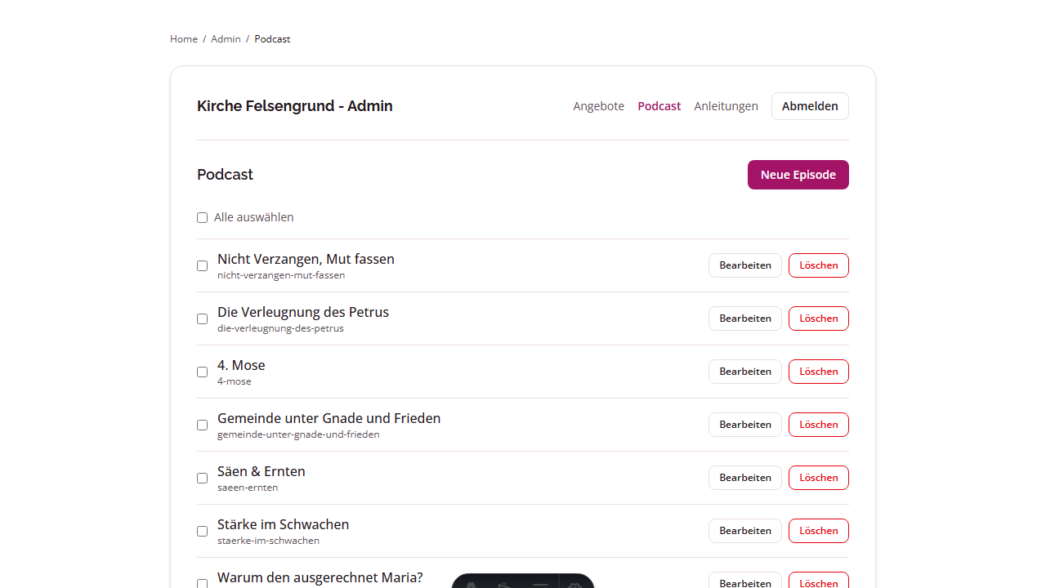
Podcast-Episode hinzufügen | Schritt 1 von 8
Im Admin anmelden
Öffne die Admin-Seite und gib das Admin-Passwort ein. Danach klickst du oben auf «Podcast».
Kirche Felsengrund | Admin-Anleitung
1
Notes:
Melde dich im Admin an. Wechsle zu Podcast.

Slide 6
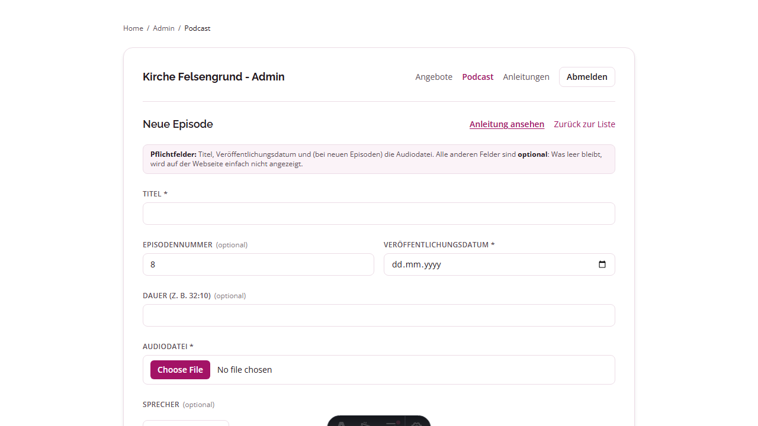
Podcast-Episode hinzufügen | Schritt 2 von 8
Neue Episode starten
In der Liste siehst du alle bisherigen Episoden. Klicke oben rechts auf «Neue Episode».
Kirche Felsengrund | Admin-Anleitung
2
Notes:
Hier siehst du alle Episoden. Klicke auf Neue Episode.

Slide 7
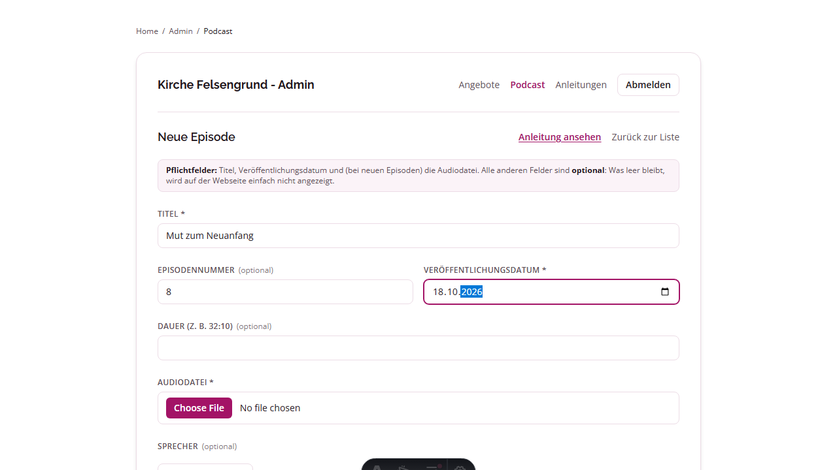
Podcast-Episode hinzufügen | Schritt 3 von 8
Titel und Datum eintragen
Pflicht
Titel und Veröffentlichungsdatum sind Pflicht und mit einem Stern markiert. Die Episodennummer wird automatisch vorgeschlagen, du kannst sie aber ändern.
Kirche Felsengrund | Admin-Anleitung
3
Notes:
Pflichtfelder haben einen Stern. Trage Titel und Datum ein. Die Nummer wird automatisch vorgeschlagen.

Slide 8
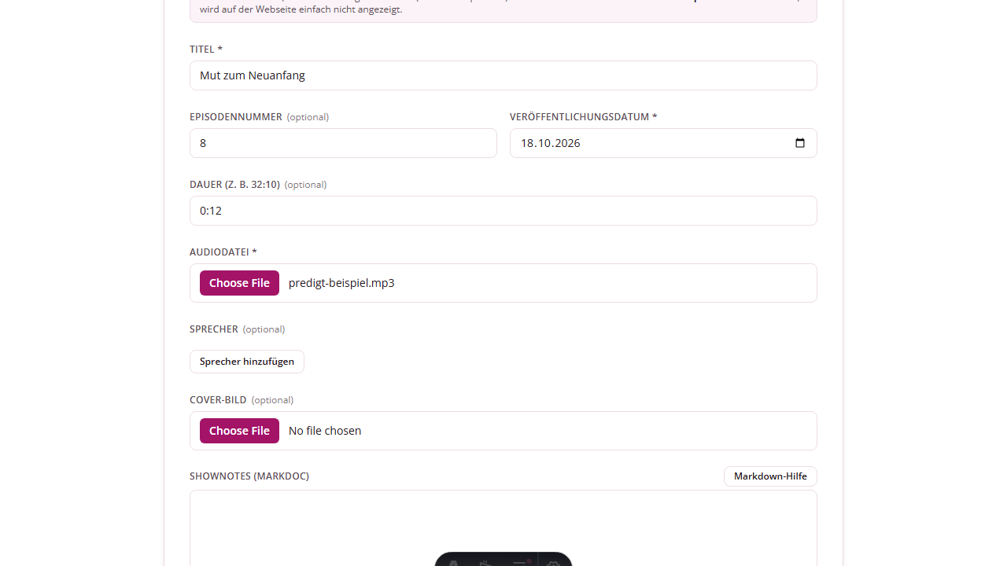
Podcast-Episode hinzufügen | Schritt 4 von 8
Audiodatei auswählen
Pflicht
Wähle die Audiodatei aus (zum Beispiel MP3). Die Dauer liest die Seite selbst aus der Datei aus. Bei einer neuen Episode ist die Audiodatei Pflicht.
Kirche Felsengrund | Admin-Anleitung
4
Notes:
Wähle die Audiodatei aus. Die Dauer wird automatisch erkannt.

Slide 9
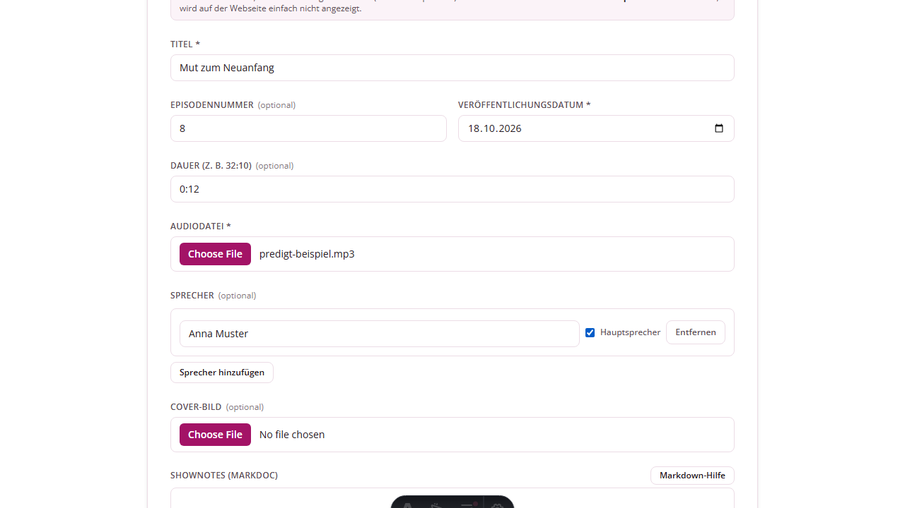
Podcast-Episode hinzufügen | Schritt 5 von 8
Sprecher hinzufügen
optional
Klicke auf «Sprecher hinzufügen» und trage den Namen ein. Mit «Hauptsprecher» hebst du die wichtigste Person hervor. Du kannst mehrere Sprecher erfassen oder das Feld ganz leer lassen.
Kirche Felsengrund | Admin-Anleitung
5
Notes:
Sprecher sind optional. Markiere den Hauptsprecher. Oder lass das Feld einfach leer.

Slide 10
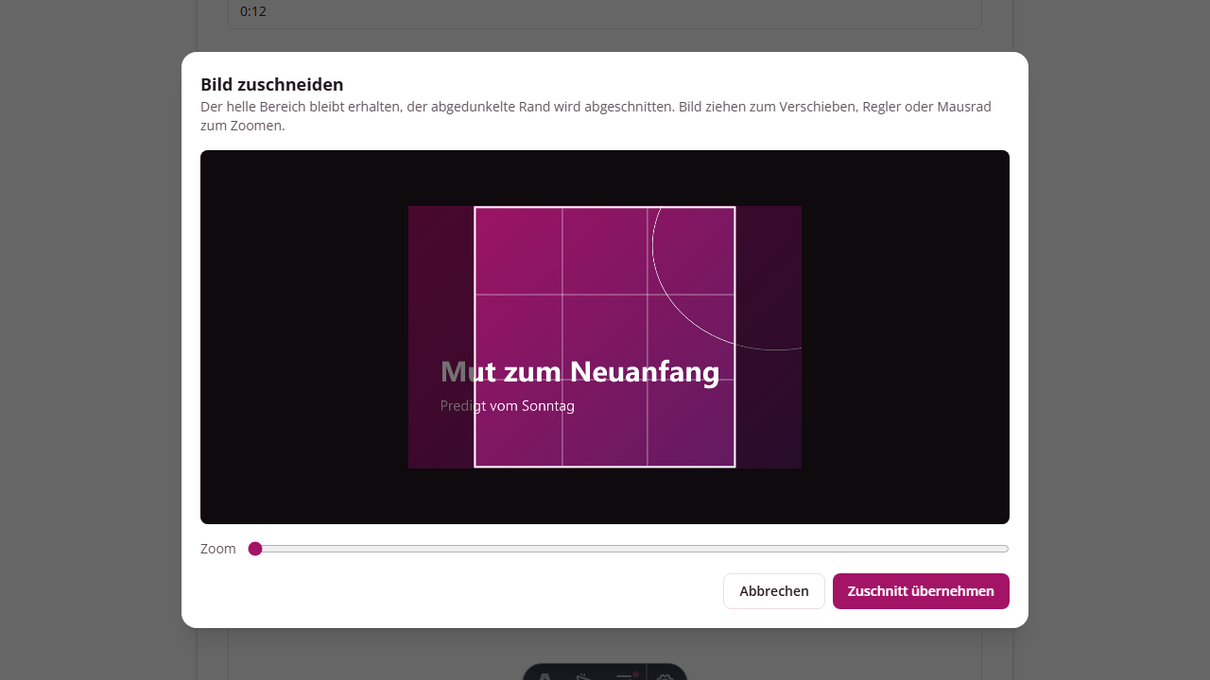
Podcast-Episode hinzufügen | Schritt 6 von 8
Cover-Bild zuschneiden
optional
Wähle ein Bild aus. Es öffnet sich ein Fenster zum Zuschneiden: Bild verschieben, mit dem Regler zoomen und «Zuschnitt übernehmen» klicken. Ohne Cover wird das Standardbild verwendet.
Kirche Felsengrund | Admin-Anleitung
6
Notes:
Auch das Cover ist optional. Schneide das Bild zu und übernimm es.

Slide 11
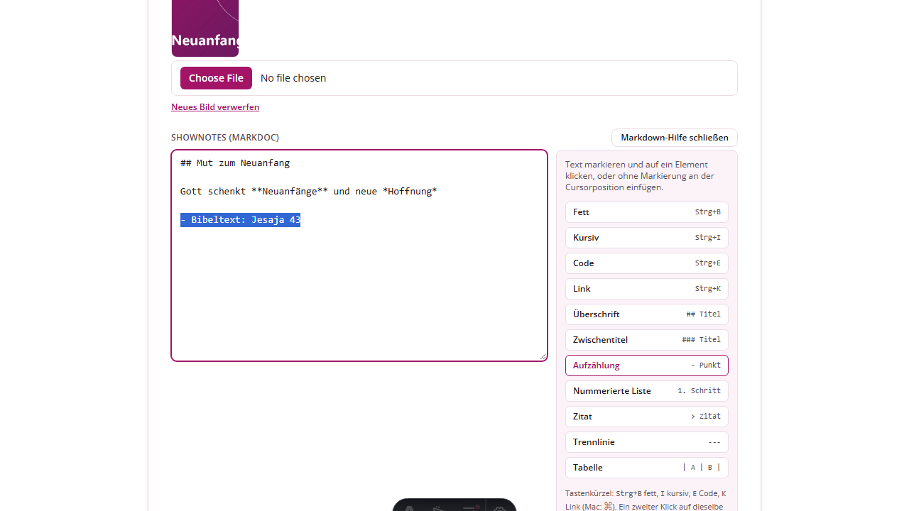
Podcast-Episode hinzufügen | Schritt 7 von 8
Shownotes mit der Markdown-Hilfe schreiben
optional
Öffne die «Markdown-Hilfe» rechts neben dem Textfeld. Ein Klick auf ein Element fügt es an der Cursorposition ein oder formatiert den markierten Text. Tastenkürzel: Strg+B fett, Strg+I kursiv, Strg+E Code, Strg+K Link.
Kirche Felsengrund | Admin-Anleitung
7
Notes:
Öffne die Markdown-Hilfe. Ein Klick fügt Formatierungen ein. Mit Strg und B wird Text fett, mit Strg und I kursiv.

Slide 12
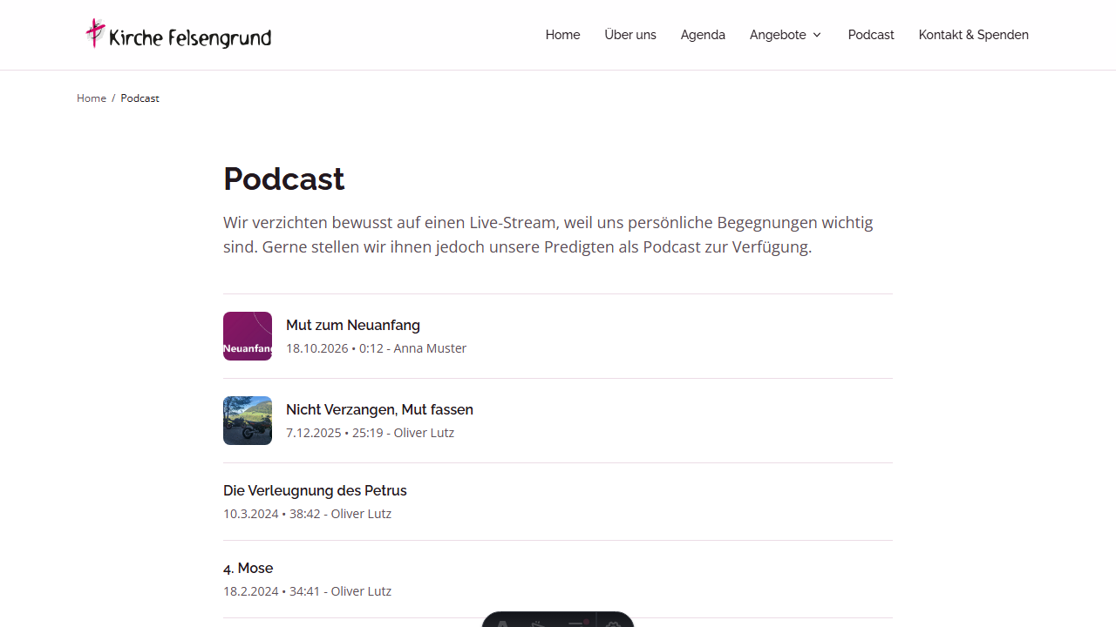
Podcast-Episode hinzufügen | Schritt 8 von 8
Speichern und prüfen
Klicke auf «Speichern». Die Episode erscheint in der Liste und auf der öffentlichen Podcast-Seite.
Kirche Felsengrund | Admin-Anleitung
8
Notes:
Klicke auf Speichern. Die Episode erscheint sofort auf der Webseite.

Slide 13
Angebot bearbeiten
Texte, Ansprechpersonen, Bild und Beschreibung ändern

Slide 14
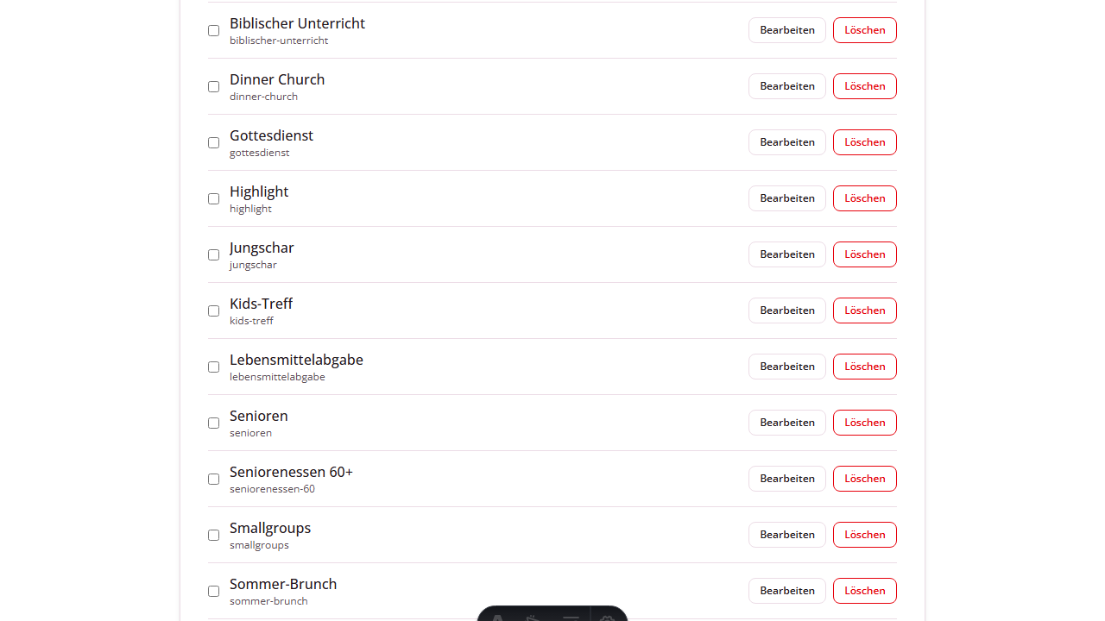
Angebot bearbeiten | Schritt 1 von 7
Angebot öffnen
Melde dich im Admin an. Unter «Angebote» findest du alle Angebote. Klicke beim gewünschten Angebot auf «Bearbeiten».
Kirche Felsengrund | Admin-Anleitung
1
Notes:
Melde dich im Admin an. Hier sind alle Angebote. Klicke auf Bearbeiten.

Slide 15
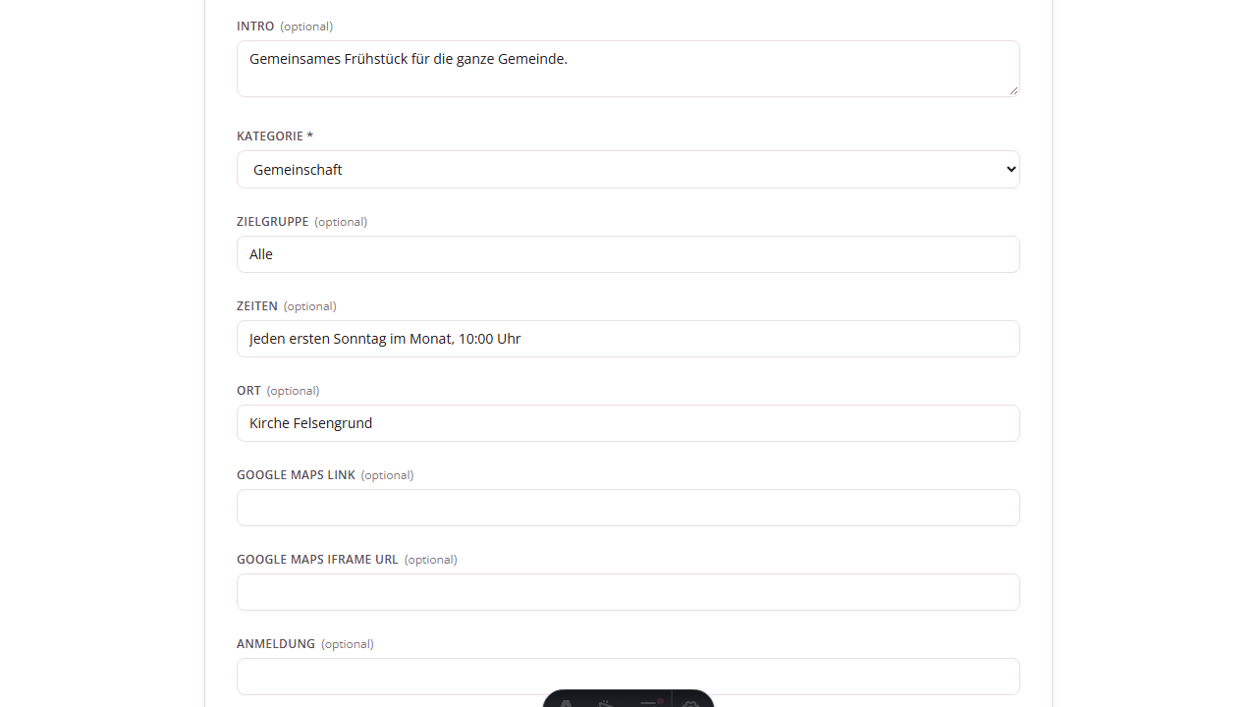
Angebot bearbeiten | Schritt 2 von 7
Pflicht und optional unterscheiden
Pflicht
Nur Titel und Kategorie sind Pflicht (mit Stern markiert). Alle anderen Felder tragen den Hinweis «optional». Was leer bleibt, wird auf der Webseite nicht angezeigt.
Kirche Felsengrund | Admin-Anleitung
2
Notes:
Nur Titel und Kategorie sind Pflicht. Alles andere ist optional. Leere Felder erscheinen nicht auf der Webseite.

Slide 16
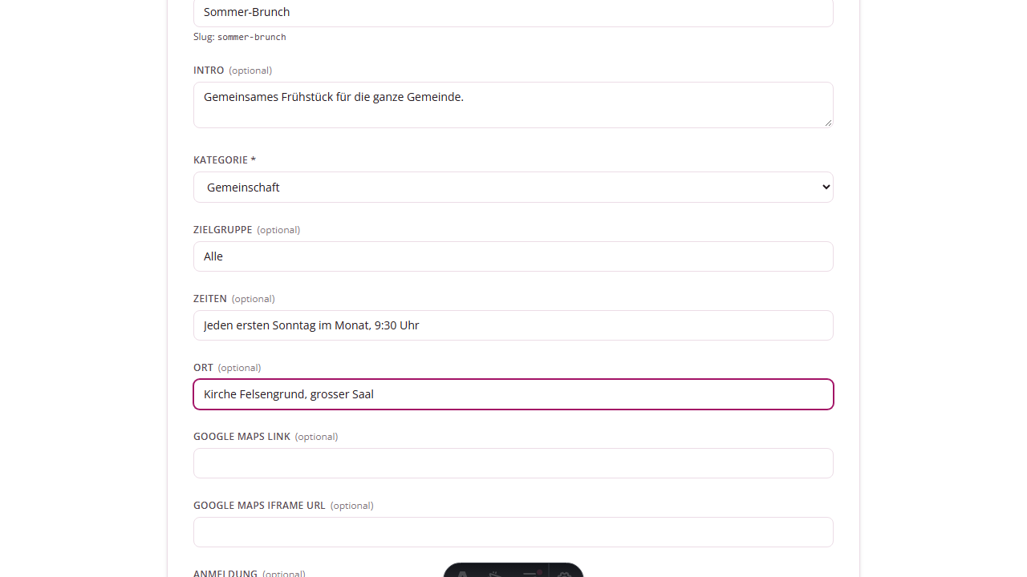
Angebot bearbeiten | Schritt 3 von 7
Intro, Zeiten und Ort anpassen
optional
Ändere die Texte direkt im Feld. Zum Beispiel die Zeiten oder den Ort. Die Webadresse (Slug) bleibt beim Bearbeiten unverändert.
Kirche Felsengrund | Admin-Anleitung
3
Notes:
Ändere Zeiten und Ort. Die Webadresse bleibt gleich.

Slide 17
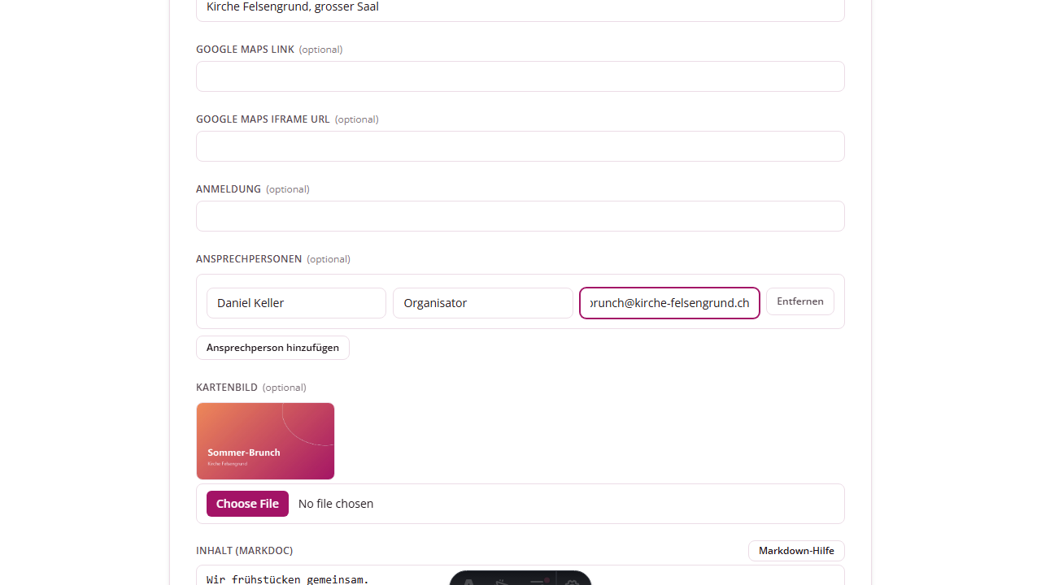
Angebot bearbeiten | Schritt 4 von 7
Ansprechperson hinzufügen
optional
Klicke auf «Ansprechperson hinzufügen» und trage Name, Rolle und Kontakt ein. Es genügt der Name. Mit «Entfernen» löschst du eine Zeile wieder.
Kirche Felsengrund | Admin-Anleitung
4
Notes:
Füge eine Ansprechperson hinzu. Nur der Name ist nötig.

Slide 18
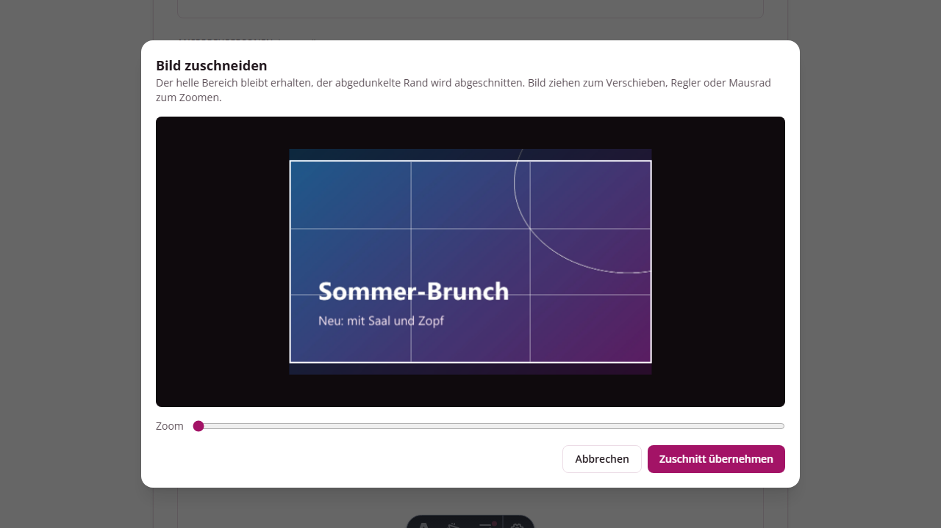
Angebot bearbeiten | Schritt 5 von 7
Kartenbild ersetzen
optional
Wähle ein neues Bild und schneide es im 16:9-Format zu. Das bisherige Bild bleibt, solange du kein neues auswählst.
Kirche Felsengrund | Admin-Anleitung
5
Notes:
Wähle ein neues Kartenbild und schneide es zu. Ohne neues Bild bleibt das alte.

Slide 19
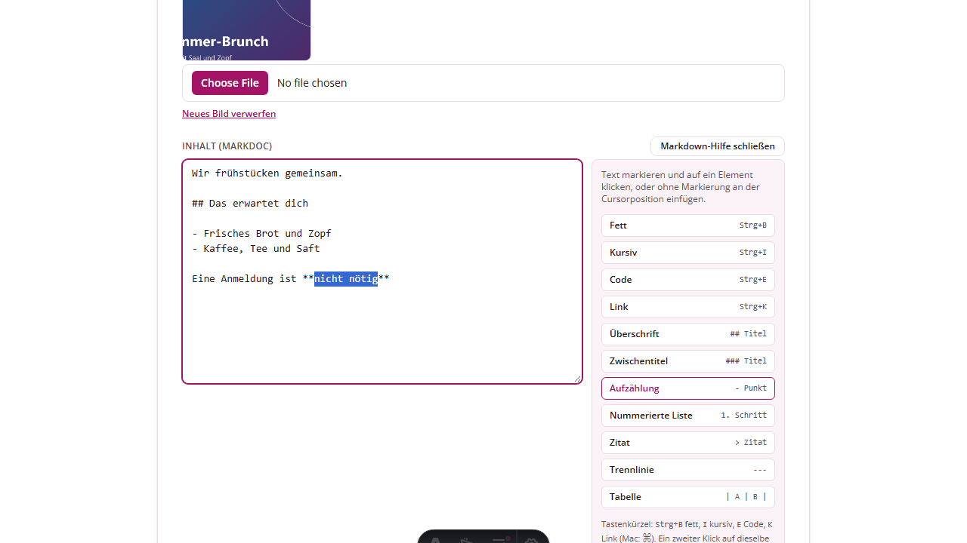
Angebot bearbeiten | Schritt 6 von 7
Beschreibung mit der Markdown-Hilfe
optional
Öffne die «Markdown-Hilfe» und klicke auf Überschrift, Aufzählung oder Link. Markierten Text formatierst du auch mit Strg+B und Strg+I.
Kirche Felsengrund | Admin-Anleitung
6
Notes:
Öffne die Markdown-Hilfe. Ein Klick auf Überschrift oder Aufzählung genügt. Fett geht auch mit Strg und B.

Slide 20
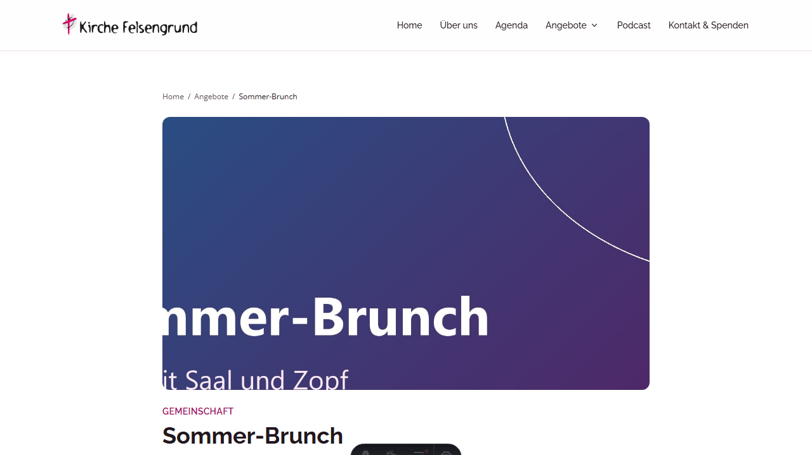
Angebot bearbeiten | Schritt 7 von 7
Speichern und prüfen
Klicke auf «Speichern» und öffne das Angebot auf der Webseite. Felder, die du leer gelassen hast, erscheinen dort nicht.
Kirche Felsengrund | Admin-Anleitung
7
Notes:
Klicke auf Speichern. Leere Felder fehlen auf der Webseite.

Slide 21
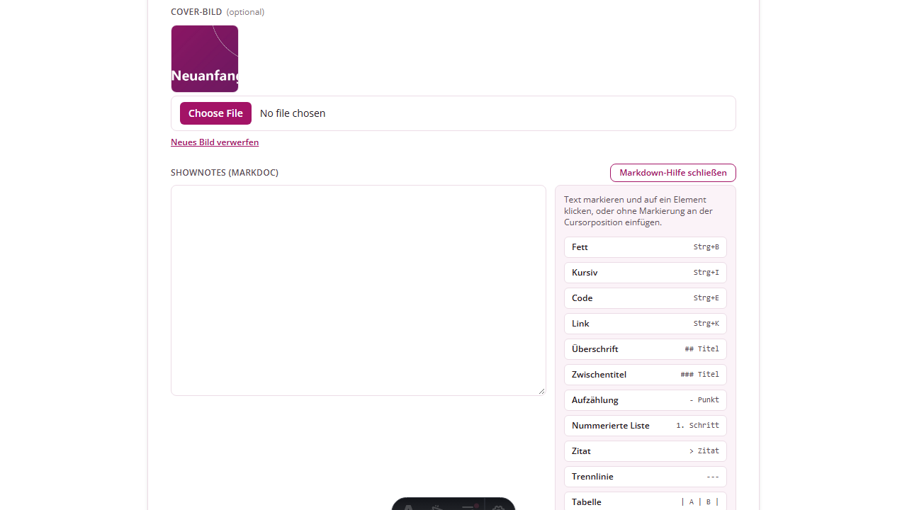
Texte formatieren mit der Markdown-Hilfe
Knopf «Markdown-Hilfe» über dem Textfeld öffnet die Seitenleiste.
Wirkung | Eingabe | Kürzel
Fett | **Text** | Strg+B
Kursiv | *Text* | Strg+I
Code | `Text` | Strg+E
Link | [Text](https://…) | Strg+K
Überschrift | ## Titel
Aufzählung | - Punkt
Nummerierte Liste | 1. Schritt
Zitat | > Zitat
Mac: ⌘ statt Strg. Ein zweiter Klick entfernt die Formatierung, Strg+Z macht alles rückgängig.
Kirche Felsengrund | Admin-Anleitung
Notes:
Markierten Text machst du mit Strg und B fett, mit Strg und I kursiv. Ein Klick auf ein Element in der Seitenleiste fügt es an der Cursorposition ein.

Slide 22
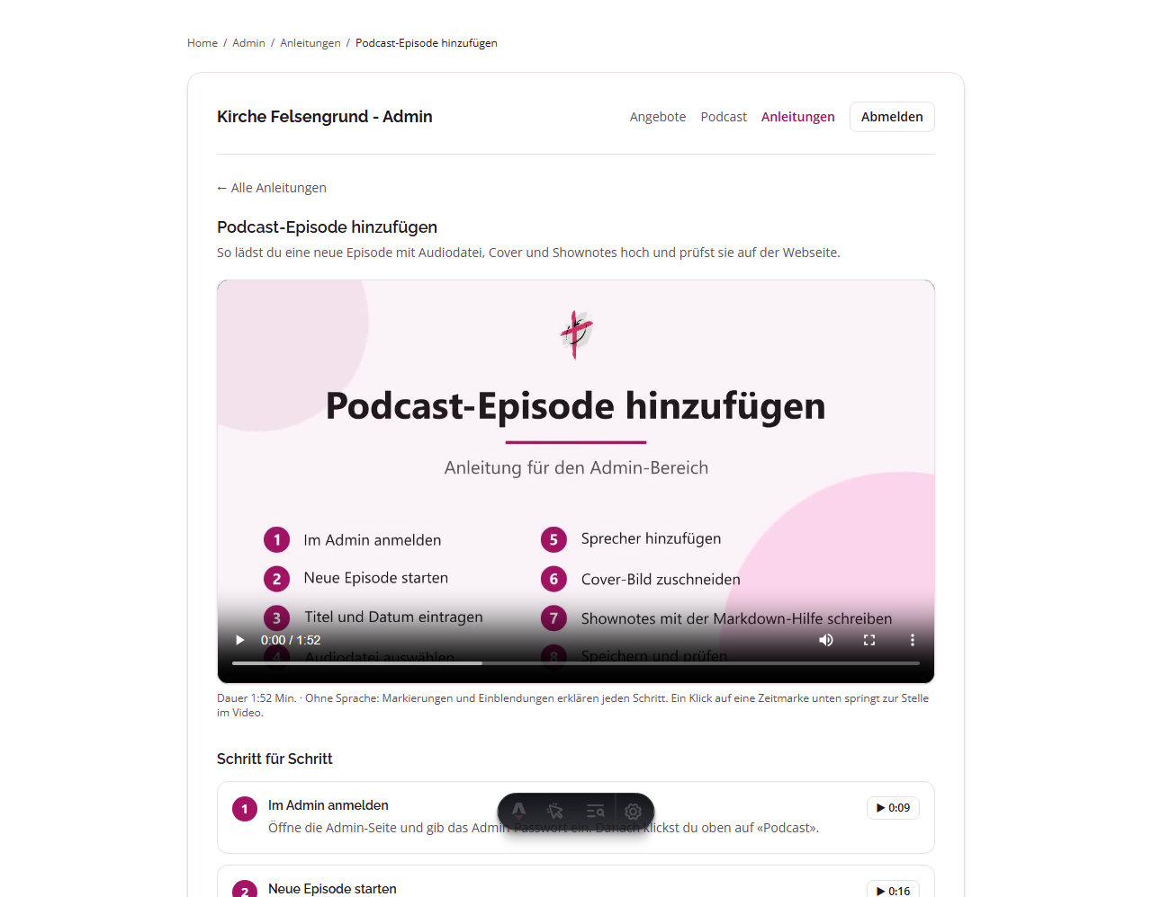
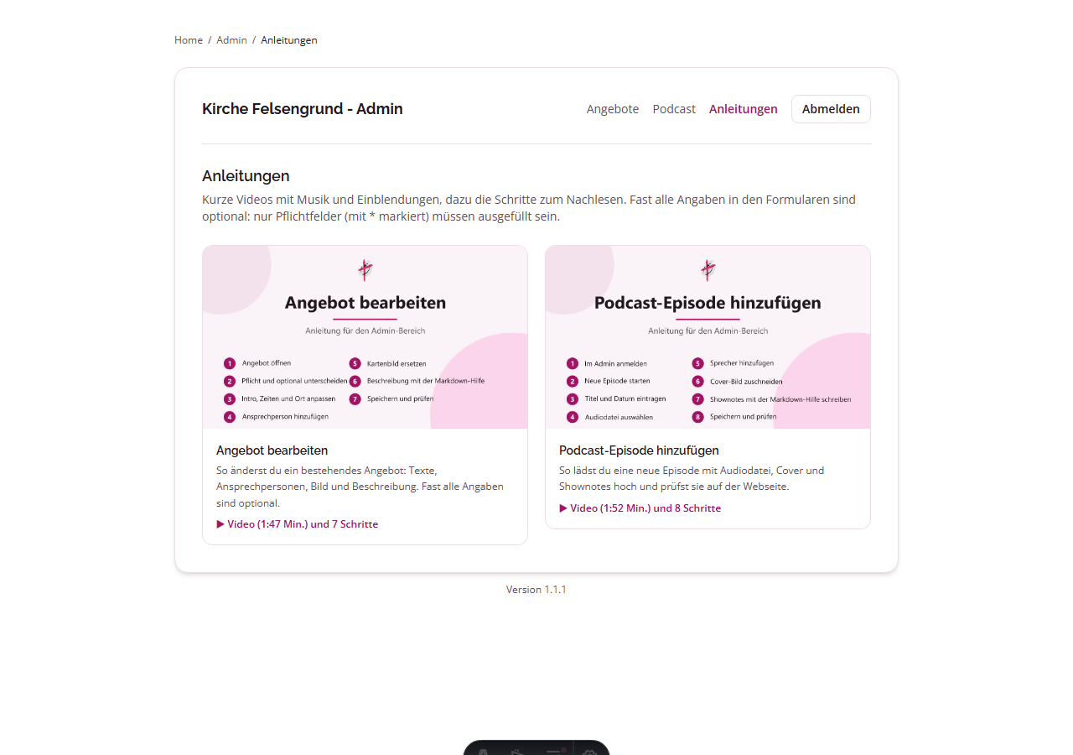
Anleitungen jederzeit im Admin
Admin, dann «Anleitungen»: Video oben, Schritte darunter.
Kirche Felsengrund | Admin-Anleitung
Notes:
Beide Videos findest du im Admin unter Anleitungen. Ein Klick auf eine Zeitmarke springt direkt zum jeweiligen Schritt im Video.

Slide 23
Zum Mitnehmen
Nur Pflichtfelder (*) müssen ausgefüllt sein.
Optionale Felder leer lassen ist völlig in Ordnung.
Die Markdown-Hilfe formatiert per Klick oder Tastenkürzel.
Videos und Schritte findest du unter «Anleitungen».
Notes:
Zusammenfassung: Nur Pflichtfelder müssen ausgefüllt sein, optionale Felder dürfen leer bleiben.

